Slide 1
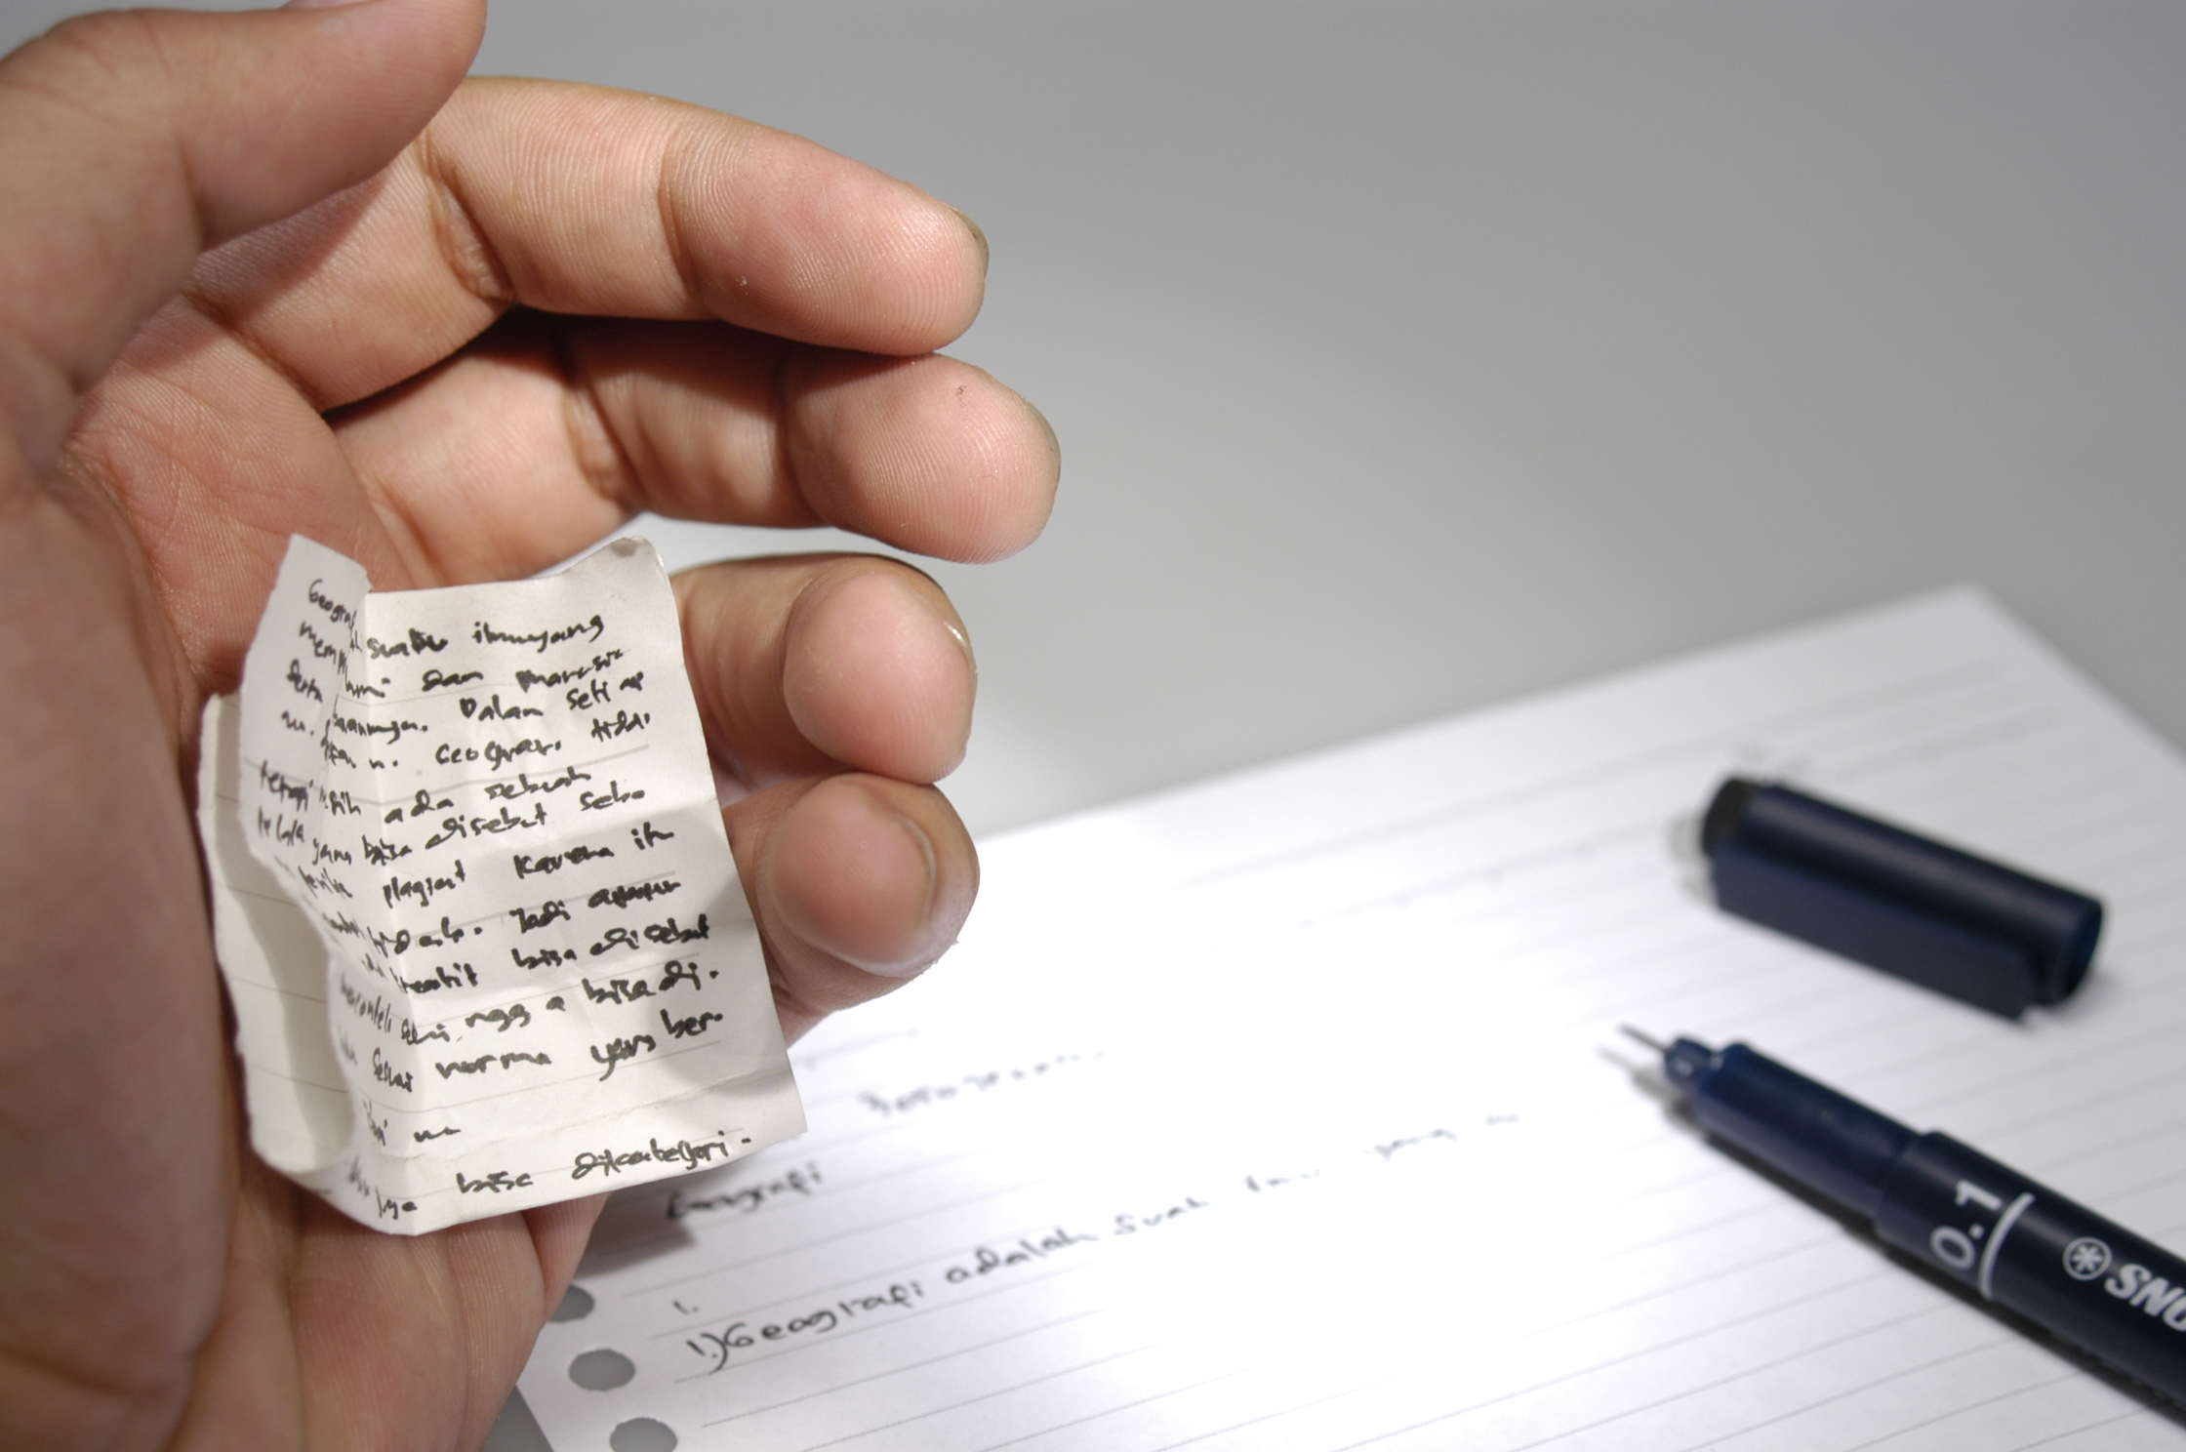
AKHLAQ 7
LEÇON 19A
LA TRICHERIE
Réalisé par une Kaniz-e-Fatéma
Approuvé par Moulla Nissar

Slide 2
La tricherie est le gain par tromperie. La tricherie est Haràm. Il y a plusieurs façons de tricher. En voici quelques exemples :

Slide 3
Cacher le défaut d’une chose que vous vendez à quelqu’un.
Ce tee-shirt vous va vraiment bien, monsieur! En plus, son prix est exceptionnel! Profitez-en! Il ne nous en reste plus en stock!

Slide 4
Copier sur quelqu’un durant les examens.

Slide 5
Emprunter l’argent à quelqu’un et ne jamais le rembourser.

Slide 6
Collecter l’argent pour œuvre de bienfaisance, puis l’utiliser pour soi même.
Une fois que les boîtes de dons que j’ai déposées un peu partout seront pleines, je pourrai me payer un voyage sensationnel! Hahahaha

Slide 7
En français, on dit : « La fin justifie les moyens » ce qui veut dire qu’il n’y a pas d’importance aux moyens utilisés à partir du moment où vous arrivez à un bon résultat.
Le plus important, c’est que je réussisse mes examens!

Slide 8
En Islam, cela n’est pas le cas. Si vous devez tricher pour faire une bonne action, il est meilleur de ne pas faire de telles bonnes actions.

Slide 9
Par exemple, Je voudrais faire un don d’argent à la Mosquée. Pour ce faire, je collecte de l’argent auprès des gens en leur disant que je suis en difficulté et que j’ai besoin d’argent, puis j’en fait le don, est-ce que j’en obtiendrai des çawàb ?

Slide 10
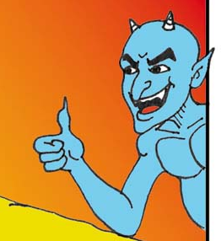
La réponse est bien sûr non. Au lieu d’avoir des çawàb, j’aurai des ghounàh pour avoir triché avec les gens !

Slide 11
Voyez une chose. Vous pouvez tricher avec beaucoup de personnes, et de plus belles manières, mais vous ne pourrez JAMAIS tricher avec votre propre esprit ou tromper Allah swt. Si vous allez tromper quelqu’un, votre conscience (l’aspect positif de votre nafs) le réalisera tout de suite.

Slide 12
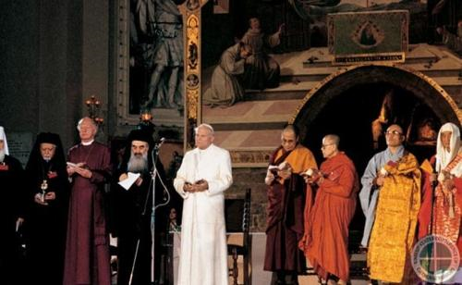
Certains disent qu’on peut tricher avec des gens s’ils ne sont pas Musulmans. C’est une absurdité. Tout le monde a des droits et il est interdit de tricher avec les gens de leurs droits, qui que ce soit et quelle que soit leur croyance.

Slide 13
La raison pour laquelle tricher est Haràm est parce que : Vous gagnez quelque chose aux dépends des autres Vous bénéficiez de quelque chose sans travailler pour.

Slide 14
L’islam est très strict sur la justice. Si vous devez avoir quelque chose de bien, cela doit être grâce à vos actions et non aux détriments des autres.

